Slide 1
Κλινική Άσκηση στη Φυσικοθεραπεία Μυοσκελετικών Κακώσεων και Παθήσεων
Ανοικτά Ακαδημαϊκά Μαθήματα στο ΤΕΙ Αθήνας
Ενότητα 8: Φυσικοθεραπευτική Αποκατάσταση μετά από Αρθροπλαστική Γόνατος
Δρ. Γεώργιος Παπαθανασίου, ΦΘ, MSc, PhD
Αναπληρωτής Καθηγητής
Τμήμα Φυσικοθεραπείας – ΤΕΙ Αθήνας
Σοφία Στάση, ΦΘ, MSc
Εργαστηριακή Συνεργάτης
Τμήμα Φυσικοθεραπείας – ΤΕΙ Αθήνας
Το περιεχόμενο του μαθήματος διατίθεται με άδεια Creative Commons εκτός και αν αναφέρεται διαφορετικά | Το έργο υλοποιείται στο πλαίσιο του Επιχειρησιακού Προγράμματος «Εκπαίδευση και Δια Βίου Μάθηση» και συγχρηματοδοτείται από την Ευρωπαϊκή Ένωση (Ευρωπαϊκό Κοινωνικό Ταμείο) και από εθνικούς πόρους.

Slide 2
Προεγχειρητική Προετοιμασία

Slide 3
Προεγχειρητική Προετοιμασία _{[1/2]}
Η προεγχειρητική προετοιμασία πριν από μία αρθροπλαστική του γόνατος αποτελεί ουσιαστικό μέρος της φυσικοθεραπευτικής παρέμβασης, καθώς συντελεί στο σχεδιασμό εξατομικευμένου προγράμματος αποκατάστασης.
Η προεγχειρητική προετοιμασία περιλαμβάνει:
Ενημέρωση του ασθενούς από τον ορθοπαιδικό χειρουργό,
Επικοινωνία του φυσικοθεραπευτή με τον ασθενή,
Αναπνευστική φυσικοθεραπεία, εκμάθηση διαφραγματικής αναπνοής.

Slide 4
Προεγχειρητική Προετοιμασία _{[2/2]}
Επίσης, κατά την προεγχειρητική προετοιμασία πραγματοποιείται :
Φυσικοθεραπευτική αξιολόγηση του ασθενούς, όπου:
ελέγχεται η αισθητικότητα και αξιολογείται ο πόνος,
μετράται το εύρος κίνησης της άρθρωσης και της μυϊκής ισχύος των παρακείμενων μυϊκών ομάδων,
ελέγχεται η ιδιοδεκτικότητα και η νευρομυϊκή συναρμογή,
αξιολογείται, μέσω ειδικών δοκιμασιών (π.χ TUG test, WOMAC, LEFS), η λειτουργικότητα του πάσχοντος μέλος και η συνολική σωματική ικανότητα του ασθενούς.
Διδασκαλία των βασικών ασκήσεων που θα ακολουθήσουν κατά τις πρώτες ημέρες της φυσικοθεραπευτικής αποκατάστασης.
Εκπαίδευση της βάδισης με το βοήθημα που θα χρησιμοποιηθεί μετεγχειρητικά.

Slide 5
Μετεγχειρητική Φυσικοθεραπευτική Αποκατάσταση

Slide 6
Αρθροπλαστική του Γόνατος
Προσοχή στο σχεδιασμό του προγράμματος με βάση τα κριτήρια ολοκλήρωσης των διακριτών σταδίων της Φ/Θ αποκατάστασης: «Μέγιστη Προστασία – Μερική Προστασία – Στάδιο Ελεύθερων Δραστηριοτήτων».
[Παπαθανασίου Γ, 2003 & 2004]
Τα κύρια κριτήρια σταδιοποίησης του προγράμματος αφορούν στην αξιολόγηση της κλινικής εικόνας του ασθενούς, της χειρουργικής τεχνικής και των υλικών που χρησιμοποιήθηκαν από τον θεράποντα Oρθοπαιδικό Χειρουργό, ενώ ιδιαίτερα σημαντική είναι η λειτουργική αξιολόγηση του ασθενούς από τον Φυσικοθεραπευτή (π.χ. ικανότητα βάδισης χωρίς χωλότητα και πόνο).

Slide 7
Περίοδος Μέγιστης Προστασίας

Slide 8
Περίοδος Μέγιστης Προστασίας
Κατά την περίοδο της μέγιστης προστασίας, στόχος του προγράμματος αποκατάστασης είναι η μείωση του πόνου και η μερική ανάκτηση της δύναμης και της κινητικότητας του χειρουργημένου μέλους.
Επίσης, στη φάση αυτή, ξεκινά η σταδιακή φόρτιση του μέλους και η σταδιακή αποκατάσταση της λειτουργικότητας του.
Παρατήρηση: Ο βαθμός δυσκολίας των ασκήσεων, η πρόοδος του προγράμματος, όπως επίσης και η χρονική διάρκεια της περιόδου (συνήθως 4-6 εβδομάδες), καθορίζονται από την χειρουργική τεχνική που εφαρμόστηκε, το είδος των υλικών που χρησιμοποιήθηκαν, την ηλικία και τη γενικότερη κατάσταση του ασθενούς και τέλος τις ιδιαιτερότητες της πάθησης ή της κάκωσης που οδήγησαν τον ασθενή στο χειρουργείο.

Slide 9
Περίοδος Μέγιστης Προστασίας Επισημάνσεις _{[1/4]}
Ο έλεγχος της μετεγχειρητικής αιμορραγίας και η πρόληψη της εν τω βάθει φλεβικής θρόμβωσης ξεκινά πριν την έξοδο του ασθενούς από το χειρουργείο. Στο τέλος της χειρουργικής διαδικασίας, το μέλος επιδένεται συμπιεστικά.
Στις μετεγχειρητικές προφυλάξεις συμπεριλαμβάνονται:
Η αντιπηκτική αγωγή με ηπαρίνες χαμηλού μοριακού βάρους,
Η ανύψωση του χειρουργημένου μέλους,
Οι ασκήσεις «αντλίας» μυϊκών ομάδων των κάτω άκρων,
Μετά την αφαίρεση της μετεγχειρητικής επίδεσης, συνιστάται η χρήση μηριαίων ελαστικών αντιθρομβωτικών καλτσών.

Slide 10
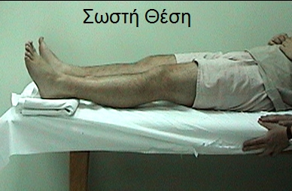
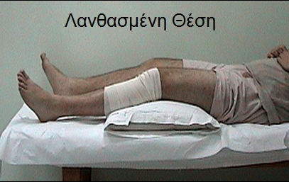
Περίοδος Μέγιστης Προστασίας Επισημάνσεις _{[2/4]}
Η γρήγορη αποκατάσταση του εκτατικού μηχανισμού αποτελεί ειδικό στόχο μετά από ΟΑΓ. Η πλήρης έκταση πρέπει να επιτυγχάνεται κατά το χειρουργείο και πρέπει να διατηρείται ή να ανακτάται μετεγχειρητικά.
Κατά την ξεκούραση ή τον ύπνο υποστηρίζεται και ανυψώνεται η πτέρνα, ώστε να διευκολύνεται παθητικά η πλήρης έκταση της άρθρωσης του γόνατος (εικόνες).
Επίσης, θα πρέπει, μέχρι την δέκατη μετεγχειρητική ημέρα, το εύρος της ενεργητικής τροχιάς της κάμψης του γόνατος να είναι ≥ 90⁰.
 Προσωπικά αρχεία

Slide 11
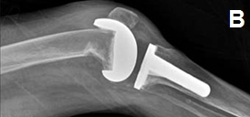
Περίοδος Μέγιστης Προστασίας Επισημάνσεις _{[3/4]}
Η αύξηση της τροχιάς της κάμψης του γόνατος, συνιστάται να πραγματοποιείται από την καθιστή θέση, με την ενεργή συμμετοχή του ασθενούς και όχι παθητικά (εικόνα Α).
Η καθιστή θέση πλεονεκτεί έναντι της ύπτιας θέσης, διότι η κάμψη της άρθρωσης πραγματοποιείται με τη βοήθεια της βαρύτητας και η κατανομή των φορτίων στις προθέσεις είναι περισσότερο ομοιόμορφη, χωρίς η κνημιαία πρόθεση να τείνει να ολισθαίνει προς τα κάτω (εικόνα Β).
 Προσωπικό αρχείο
 jksrr.org

Slide 12
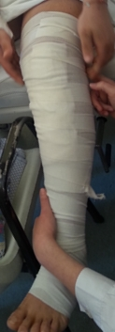
Περίοδος Μέγιστης Προστασίας Επισημάνσεις _{[4/4]}
Σε περιοριστικές τεχνικές ΟΑΓ όπου αφαιρείται ο οπίσθιος χιαστός σύνδεσμος και τοποθετούνται προθέσεις οπίσθιας σταθεροποίησης (posterior-stabilized designs), θα πρέπει να αποφεύγονται οι πολύ έντονες συστολές των οπισθίων μηριαίων μυών από καθιστή θέση (εικόνα), ώστε να περιορίζεται ο κίνδυνος εξάρθρωσης.
Ιδιαίτερη προσοχή πρέπει να δίνεται στην ισορροπία μεταξύ της γρήγορης αποκατάστασης της τροχιάς και της επούλωσης της χειρουργικής τομής.
Συνιστάται, κάθε φορά μετά την κινητοποίηση του γόνατος, να ακολουθεί η εφαρμογή ψυχρών επιθεμάτων για 20 – 25 min.
 Προσωπικό αρχείο

Slide 13
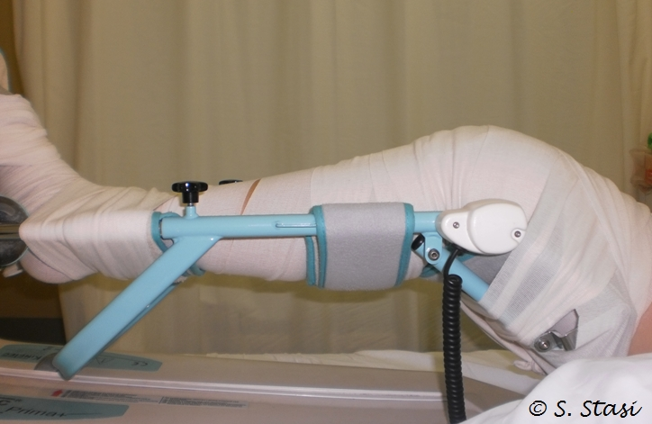
Περίοδος Μέγιστης Προστασίας Χρήση CPM _{[1/2]}
Κατά την πρώιμη μετεγχειρητική περίοδο, σε ασθενείς που έχουν υποβληθεί σε ΟΑΓ, συνιστάται η εφαρμογή της μηχανικής συνεχούς παθητικής κινητοποίησης (continuous passive motion, CPM), ως επικουρικού μέσου του φυσικοθεραπευτικού πρωτοκόλλου κινησιοθεραπείας.
O συνδυασμός κινησιοθεραπείας και CPM έχει σαν αποτέλεσμα μεγαλύτερη τροχιά ελεύθερης ενεργητικής κάμψης της άρθρωσης του γόνατος, χωρίς να επηρεάζεται δυσμενώς η ελεύθερη ενεργητική τροχιά έκτασης.
 Προσωπικό αρχείο
Έχει βρεθεί ότι, καλύτερα αποτελέσματα επιτυγχάνονται όταν η εφαρμογή της συσκευής CPM πραγματοποιείται δύο φορές ημερησίως για χρονικό διάστημα εξήντα λεπτών.
[Στάση - Παπαθανασίου, 2015]

Slide 14
Περίοδος Μέγιστης Προστασίας Χρήση CPM _{[2/2]}
Παρατήρηση 1: Συνιστάται το εύρος της τροχιάς κίνησης του CPM να ρυθμίζεται κατά 28% περισσότερο από την επιθυμητή πραγματική τροχιά κίνησης της άρθρωσης, διότι έχει βρεθεί ότι η πραγματική τροχιά κίνησης της άρθρωσης είναι λιγότερη κατά 24%-32% από αυτή που ορίζεται στην συσκευή.
Παρατήρηση 2: Έχει βρεθεί ότι η διαδερματική παροχή οξυγόνου (Ο₂) μειώνεται σημαντικά στην περιοχή της τομής όταν η κάμψη υπερβαίνει τις 40⁰. Για τον λόγο αυτό, σε παχύσαρκα άτομα ή σε διαβητικούς με προβλήματα επούλωσης της τομής, η χρήση του CPM καθώς και η επιλογή του εύρους τροχιάς της κίνησης του θα πρέπει να πραγματοποιείται με μεγάλη προσοχή ή ακόμη ενδέχεται και να αντενδείκνυται.
[Bible JE, 2009]
[Παπαθανασίου, 2004]

Slide 15
Περίοδος Μέγιστης Προστασίας Κινησιοθεραπεία _{[1/5]}
Σε όλη τη διάρκεια της φυσικοθεραπευτικής συνεδρίας θα πρέπει να εξασφαλίζεται η σωστή τοποθέτηση του ασθενούς στο κρεβάτι για την ορθή εκτέλεση των ασκήσεων.
Στο πρόγραμμα συμπεριλαμβάνονται:
Αναπνευστική Φυσικοθεραπεία: εκμάθηση διαφραγματικής αναπνοής, διδασκαλία εκπνοής και βήχα, παροχέτευση εκκρίσεων. Συντονισμένες ασκήσεις άνω άκρων – αναπνοής.
Ασκήσεις ισορροπίας από ημικαθιστή ή ημιεδραία θέση στο κρεβάτι.
Ενεργητική κινητοποίηση του μη-χειρουργημένου μέλους.
Συνδυαστικές ασκήσεις κορμού: ενεργοποίηση κοιλιακών και ραχιαίων μυών, ανύψωση λεκάνης, επανεκπαίδευση οσφυοπυελικού ρυθμού, κλπ.

Slide 16
Περίοδος Μέγιστης Προστασίας Κινησιοθεραπεία _{[2/5]}
Η κινητοποίηση του χειρουργημένου μέλους ξεκινά από την ύπτια θέση και περιλαμβάνει:
Κινητοποίηση του άκρου πόδα, ασκήσεις «αντλίας» και ερεθίσματα ιδιοδεκτικότητας στην πελματιαία επιφάνεια.
Ισομετρικές ασκήσεις εκτεινόντων ισχίου,
Οριζόντια απαγωγή και προσαγωγή της άρθρωσης του ισχίου,
Στροφές της άρθρωσης του ισχίου.
Τη δεύτερη μετεγχειρητική ημέρα και από την ύπτια θέση εκτελείται από τον φυσικοθεραπευτή ήπια παθητική κινητοποίηση της άρθρωσης του γόνατος. Η άρθρωση υποστηρίζεται με ειδικές λαβές και η τροχιά της κίνησης εξαρτάται από την ανοχή του ασθενούς.

Slide 17
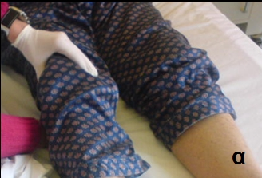
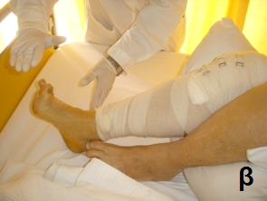
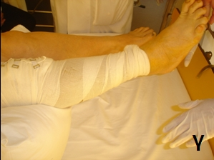
Περίοδος Μέγιστης Προστασίας Κινησιοθεραπεία _{[3/5]}
Επίσης, ξεκινούν οι ασκήσεις ενεργοποίησης του εκτατικού μηχανισμού:
ασκήσεις ισομετρικής ενεργοποίησης του τετρακέφαλου (εικόνα α).
ήπια ενεργητική έκταση του γόνατος από 30^{ο} κάμψης μέχρι την πλήρη έκταση - 0^{ο} (εικόνες β,γ).
 Προσωπικά αρχεία

Slide 18
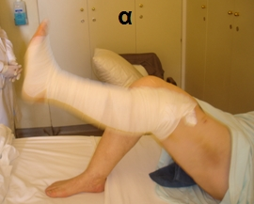
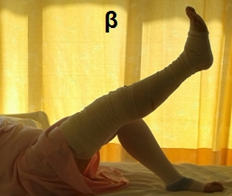
Περίοδος Μέγιστης Προστασίας Κινησιοθεραπεία _{[4/5]}
Οι ασκήσεις ανύψωσης του σκέλους (straight leg raising, SLR) πρέπει να ενταχθούν νωρίς στο πρόγραμμα κινησιοθεραπείας, ακόμη κι αν δεν έχει ενεργοποιηθεί πλήρως ο εκτατικός μηχανισμός της άρθρωσης του γόνατος (εικόνα α). Τελικά, με την πρόοδο του προγράμματος και την εντατική ενεργοποίηση του εκτατικού μηχανισμού, ο ασθενής θα επιτύχει SLR με πλήρη έκταση γόνατος (εικόνα β).
Η άσκηση μπορεί να ξεκινήσει με ισομετρική διακράτηση του μέλους, να ακολουθήσει πλειομετρική συστολή των καμπτήρων του ισχίου και να ολοκληρωθεί με μειομετρική ανύψωση.
 Προσωπικά αρχεία

Slide 19
Περίοδος Μέγιστης Προστασίας Κινησιοθεραπεία _{[5/5]}
Από καθιστή θέση πραγματοποιείται έκταση γόνατος με εκτέλεση ισομετρικών και ήπιων ενεργητικών ασκήσεων, προοδευτικά αυξανόμενης τροχιάς (εικόνες).
Όταν αφαιρεθεί η μετεγχειρητική επίδεση και με προσοχή στην χειρουργική τομή, πραγματοποιείται παθητική κινητοποίηση της επιγονατίδας.
 Προσωπικά αρχεία

Slide 20
Περίοδος Μέγιστης Προστασίας Έγερση
Η έγερση και η ορθοστάτηση του ασθενούς πραγματοποιείται τη 2^{η} με 3^{η} μετεγχειρητική ημέρα.
Η προετοιμασία για την έγερση γίνεται από την εδραία θέση.
Από τη θέση αυτή πραγματοποιούνται ασκήσεις ισορροπίας.
Πριν από την ορθοστάτηση ελέγχεται η γενική εμφάνιση, η καρδιακή συχνότητα και η αρτηριακή πίεση του ασθενούς.
Παρατήρηση: Καθώς το χειρουργημένο μέλος φέρει ήδη επίδεση, η εφαρμογή ελαστικής περίδεσης ή ελαστικής αντιθρομβωτικής κάλτσας στο άλλο μέλος θεωρείται απόλυτα απαραίτητη ενέργεια πριν την έγερση, την ορθοστάτηση και τη βάδιση του ασθενούς. Σε περίπτωση όπου η μετεγχειρητική επίδεση έχει χαλαρώσει στον άκρο πόδα του χειρουργημένου μέλους, συνιστάται ο φυσικοθερεπευτής να εφαρμόζει ελαστική περίδεση πάνω από τη μετεγχειρητική επίδεση, η οποία να εκτείνεται από τα μετατάρσια έως το ύψος του κνημιαίου κυρτώματος.

Slide 21
Περίοδος Μέγιστης Προστασίας Φόρτιση
Η έναρξη και η πρόοδος της φόρτισης κατά τη βάδιση εξαρτάται από τη χειρουργική τεχνική, από τον τύπο των προθέσεων που χρησιμοποιήθηκαν και από τον τρόπο σταθεροποίησης τους. Αρχικά, η βάδιση πραγματοποιείται με χρήση βοηθήματος βάδισης τύπου «Π».
Σε ασθενείς που έχει χρησιμοποιηθεί μεθακρυλικό τσιμέντο, η φόρτιση ξεκινά τη 2^{η}-3^{η} ημέρα και ανάλογα με την ανοχή του ασθενή, μπορεί να φτάσει μέχρι και το 50% του ΣΒ.
Σε ασθενείς που έχουν χρησιμοποιηθεί pressfit προθέσεις (χωρίς τσιμέντο) ή υβριδική τεχνική, η φόρτιση ξεκινά την 2^{η}-3^{η} ημέρα, αλλά περιορίζεται στο 20-30% του ΣΒ ή στο 30-40%, αντίστοιχα.
Παρατήρηση: Η χρήση του «Π» διατηρείται σε όλη την περίοδο της μέγιστης προστασίας.

Slide 22
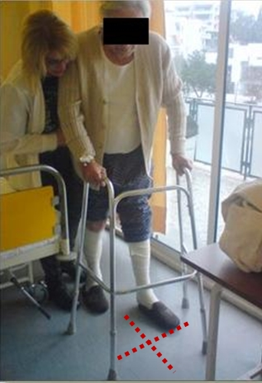
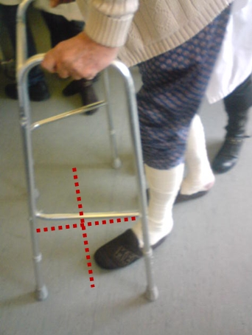
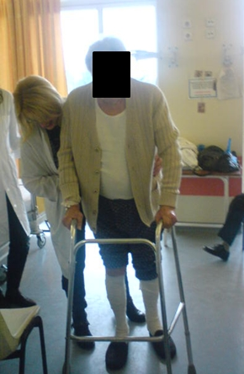
Περίοδος Μέγιστης Προστασίας Βάδιση _{[1/2]}
Διδάσκεται ο σωστός τρόπος βάδισης, σύμφωνα με το πρότυπο τριών χρόνων: «Π» - χειρουργημένο άκρο - υγιές άκρο.
 Προσωπικά αρχεία

Slide 23
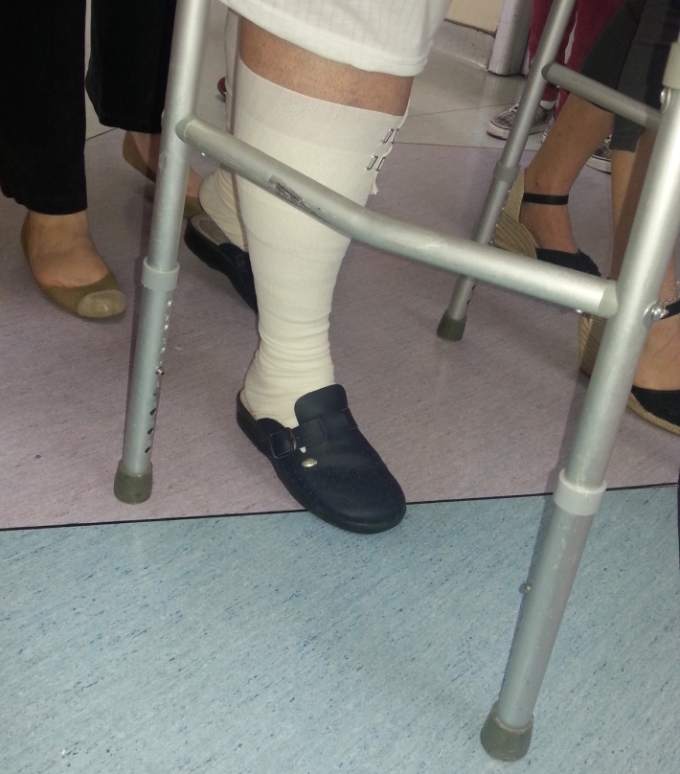
Περίοδος Μέγιστης Προστασίας Βάδιση _{[2/2]}
Όταν ο ασθενής κατανοήσει το πρότυπο βάδισης τριών χρόνων, εκπαιδεύεται έτσι ώστε, κατά την έναρξη της φάσης στήριξης του κύκλου βάδισης του χειρουργημένου σκέλους, η αρχική επαφή να πραγματοποιείται με την πτέρνα (Heel-on), όπως στο φυσιολογικό πρότυπο βάδισης.
 Προσωπικά αρχεία

Slide 24
Περίοδος Μερικής Προστασίας

Slide 25
Περίοδος Μερικής Προστασίας
Στόχος της περιόδου είναι η ενδυνάμωση των μυϊκών ομάδων με σημαντικό ρόλο στη λειτουργική αποκατάσταση του γόνατος, καθώς και η βελτίωση της κινητικότητας της άρθρωσης. Επιταχύνεται η πρόοδος του προγράμματος και αυξάνεται ο βαθμός δυσκολίας της κινησιοθεραπείας.
Τελικός σκοπός της περιόδου αυτής είναι η πλήρης λειτουργική αποκατάσταση του χειρουργημένου μέλους, ώστε στο τέλος της ο ασθενής να βαδίζει χωρίς βοηθήματα και ενοχλήσεις.
Παρατήρηση: Ο βαθμός δυσκολίας των ασκήσεων, η πρόοδος του προγράμματος, όπως επίσης και η χρονική διάρκεια της περιόδου (7^{η}-12^{η} εβδομάδα), καθορίζονται από το είδος των προθέσεων που χρησιμοποιήθηκαν, την ηλικία και τη γενικότερη κατάσταση του ασθενούς, και τέλος, τις ιδιαιτερότητες της πάθησης ή της κάκωσης που οδήγησαν τον ασθενή στο χειρουργείο.

Slide 26
Περίοδος Μερικής Προστασίας Επισημάνσεις _{[1/2]}
Σε ΟΑΓ όπου έχει διατηρηθεί ο οπίσθιος χιαστός σύνδεσμος οι δραστηριότητες ανοικτής κινητικής αλυσίδας (ΑΚΑ) και οι δραστηριότητες κλειστής κινητικής αλυσίδας (ΚΚΑ) απαιτούν ιδιαίτερη προσοχή:
Ανοικτή Κινητική Αλυσίδα:
Οι δυναμικές δραστηριότητες ΑΚΑ κατά την κάμψη του γόνατος πρέπει να αποφεύγονται διότι ασκούν υπέρμετρη φόρτιση στον οπίσθιο χιαστό σύνδεσμο.
Οι δυναμικές δραστηριότητες ΑΚΑ κατά την έκταση του γόνατος πρέπει να αποφεύγονται διότι ασκούν υπέρμετρη φόρτιση στον οπίσθιο χιαστό σύνδεσμο στο εύρος έκτασης από τις 90⁰ έως τις 60⁰, αλλά και στην επιγονατιδομηριαία άρθρωση στο εύρος έκτασης από τις 50⁰ έως την πλήρη έκταση των 0⁰.

Slide 27
Περίοδος Μερικής Προστασίας Επισημάνσεις _{[2/2]}
Κλειστή Κινητική Αλυσίδα:
Οι δραστηριότητες ΚΚΑ μπορούν να εφαρμοσθούν με προσοχή κατά την κάμψη του γόνατος, από την πλήρη έκταση των 0^{ο} έως τις 60^{ο} κάμψης, όπου η φόρτιση του ΟΧΣ είναι σχετικά μικρή.
Οι δραστηριότητες ΚΚΑ μπορούν να εφαρμοσθούν με προσοχή κατά την έκταση από τις 45º έως την πλήρη έκταση των 0º, όπου επίσης ελαχιστοποιείται η φόρτιση της επιγονατιδομηριαίας άρθρωσης.

Slide 28
Περίοδος Μερικής Προστασίας Κινησιοθεραπεία _{[1/3]}
Το πρόγραμμα κινησιοθεραπείας περιλαμβάνει :
Τη βελτίωση του εύρους τροχιάς από την πλήρη έκταση (0º) έως κάμψη ≥ 115^{ο}, ανάλογα βέβαια με τις προδιαγραφές των εμφυτευμάτων που έχουν χρησιμοποιηθεί,
Την πλήρη αποκατάσταση της μυϊκής λειτουργικής ικανότητας, ώστε εκτός από τη μυϊκή δύναμη να αποκατασταθεί και η δυναμική σταθεροποίηση της άρθρωσης.
Συγκεκριμένα, συνιστάται:
Ισχυρή ενεργοποίηση όλων των μυϊκών ομάδων του μέλους με έμφαση στους απαγωγούς και εκτείνοντες του ισχίου, τους εκτείνοντες του γόνατος και τους πελματιαίους καμπτήρες,
Έναρξη ασκήσεων προοδευτικής αντίστασης με ελαστικούς ιμάντες,
Διατάσεις των καμπτήρων και των προσαγωγών του ισχίου, των οπισθίων μηριαίων, των εκτεινόντων του γόνατος και των πελματιαίων καμπτήρων.

Slide 29
Περίοδος Μερικής Προστασίας Κινησιοθεραπεία _{[2/3]}
Παρατήρηση 1: Εάν ο Φυσικοθεραπευτής κρίνει απαραίτητο, τότε πριν από την κινησιοθεραπεία, συνιστάται η χρήση θερμών επιθεμάτων με σκοπό τη μυϊκή χαλάρωση, την ελάττωση της σκληρότητας της άρθρωσης και τη μείωση της αντίστασης που προβάλλουν οι ιστοί κολλαγόνου.
Παρατήρηση 2: Για την αντιμετώπιση του πόνου προτείνεται επίσης, σε όλη τη διάρκεια της αποκατάστασης η εφαρμογή διαδερμικού ηλεκτρικού νευρικού ερεθισμού (TENS).
Επίσης, ιδιαίτερη έμφαση δίνεται στον σχεδιασμό προοδευτικoύ προγράμματος ασκήσεων ακρίβειας και ισορροπίας για τη βελτίωση της νευρομυϊκής συναρμογής και της ιδιοδεκτικότητας του μέλους.

Slide 30
Περίοδος Μερικής Προστασίας Κινησιοθεραπεία _{[3/3]}
Με την πρόοδο του προγράμματος αποκατάστασης και τη βελτίωση του ασθενή, σχεδιάζονται δραστηριότητες, όπως :
Κινησιοθεραπεία σε πισίνα (με θερμοκρασία νερού 25º – 30º C),
Άσκηση σε σταθερό εργομετρικό ποδήλατο με ρυθμιζόμενο κάθισμα,
Εκτέλεση ασκήσεων προς προσθοπίσθια και πλάγια κατεύθυνση, σε χαμηλού ύψους (5-10 εκ.) steps.
Ιδιαίτερα σημαντική είναι η σταδιακή επιστροφή του ασθενούς σε λειτουργικές δραστηριότητες.

Slide 31
Περίοδος Μερικής Προστασίας Άνοδος – Κάθοδος Κλίμακας _{[1/2]}
Την περίοδο αυτή, πραγματοποιείται διδασκαλία «ανόδου – καθόδου» κλίμακας.
Απαραίτητη προϋπόθεση της επιτυχούς και ασφαλούς διαδικασίας είναι η επίτευξη ικανοποιητικού ενεργητικού εύρους τροχιάς της κάμψης του γόνατος.
Ενδεικτικά αναφέρεται ότι, για σκαλοπάτια ύψους 18 cm και πλάτους 28,5 cm, κατά την άνοδο απαιτείται ενεργητική κάμψη του γόνατος περίπου 94^{ο}, ενώ κατά την κάθοδο απαιτείται ενεργητική κάμψη του γόνατος 90,5^{ο}.
[Protopapadaki Α , 2007]

Slide 32
Περίοδος Μερικής Προστασίας Άνοδος – Κάθοδος Κλίμακας _{[2/2]}
Αρχικά, ο ασθενής εκπαιδεύεται έτσι ώστε:
Κατά την άνοδο να προηγείται το υγιές, να ακολουθεί το πάσχον μέλος και να έπεται το βοηθητικό μέσο βάδισης.
Στην κάθοδο τοποθετείται το βοηθητικό μέσο βάδισης στο μπροστά στο σκαλοπάτι, ακολουθεί το πάσχον και έπεται το υγιές μέλος.
Ο ασθενής εκπαιδεύεται στην κανονική εναλλαγή ποδιών όταν αποκτήσει ικανοποιητικό έλεγχο του εκτατικού μηχανισμού.

Slide 33
Ειδική Αντιμετώπιση Ελλειμμάτων Τροχιάς _{[1/2]}
Το έλλειμμα πλήρους έκτασης ενδέχεται να οφείλεται σε αδυναμία των εκτεινόντων μυών, σε βράχυνση των καμπτήρων μυών ή να είναι αποτέλεσμα αρθροΐνωσης. Η φυσιοθεραπευτική αντιμετώπιση περιλαμβάνει:
Πλειομετρική ενδυνάμωση των εκτεινόντων μυών,
Επανεκπαίδευση με biofeedback του έσω πλατύ μυ,
Βάδιση προς τα πίσω,
Εφαρμογή παθητικής έκτασης,
Συνδυασμό δυνατής συστολής των εκτεινόντων μυών και επίδραση εξωτερικού βάρους.

Slide 34
Ειδική Αντιμετώπιση Ελλειμμάτων Τροχιάς _{[2/2]}
Το έλλειμμα ικανοποιητικής κάμψης ενδέχεται να οφείλεται σε αδυναμία των καμπτήρων μυών, σε βράχυνση των εκτεινόντων μυών ή να είναι αποτέλεσμα αρθροΐνωσης. Η φυσικοθεραπευτική αντιμετώπιση περιλαμβάνει:
ελεγχόμενη κάμψη με τη βοήθεια της βαρύτητας ή προσεκτική παθητική διάταση προς την κάμψη με χρήση ελαστικού ιμάντα, (εικόνα),
ενδυνάμωση των καμπτήρων μυών,
άσκηση σε εργομετρικό ποδήλατο με ρυθμιζόμενο κάθισμα έτσι ώστε προοδευτικά να χαμηλώνει το ύψος του για την επίτευξη της αύξησης της τροχιάς της κάμψης,
ολίσθηση σε κάθετη επιφάνεια (wall slides).
 dubinchiro.com

Slide 35
Περίοδος Ελεύθερων Δραστηριοτήτων

Slide 36
Περίοδος Ελεύθερων Δραστηριοτήτων _{[1/3]}
Ανάλογα με την πρόοδο του ασθενή, στο χρονικό διάστημα μεταξύ της 12^{ης}-14^{ης} μετεγχειρητικής εβδομάδας ολοκληρώνεται η λειτουργική αποκατάσταση και δίνεται έμφαση στη βελτίωση της φυσικής του κατάστασης.
Κριτήρια για τη μετάβαση στην περίοδο των ελεύθερων δραστηριοτήτων αποτελούν:
Ο ασθενής θα πρέπει να εκτελεί όλο το πρόγραμμα κινησιοθεραπείας, ανεξάρτητος και οι ελεύθερες ενεργητικές κινήσεις της άρθρωσης του ισχίου να πραγματοποιούνται χωρίς πόνο.
Η βάδιση θα πρέπει να πραγματοποιείται χωρίς βοήθημα, χωρίς την παρουσία χωλότητας και πόνου, και η ανάβαση-κατάβαση κλίμακας να πραγματοποιείται με κανονική εναλλαγή ποδιών.
Κατά την αξιολόγηση της μυϊκής ισχύος (manual muscle testing) όλοι οι μυς του χειρουργημένου άκρου θα πρέπει να βαθμολογούνται με 4+/5.
[Παπαθανασίου, 2004]

Slide 37
Περίοδος Ελεύθερων Δραστηριοτήτων _{[2/3]}
Μετά τον 3^{ο} μήνα, και υπό την προϋπόθεση ότι τόσο η κλινική εξέταση του ασθενούς, όσο και η λειτουργική ικανότητα του μέλους είναι άριστη, μπορούν να ξεκινήσουν ελεύθερες δραστηριότητες, όπως:
πρόγραμμα ελεύθερης βάδισης
κολύμβηση
ποδήλατο (υπό προϋποθέσεις).
Ο τύπος, η ένταση, και η διάρκεια της άσκησης πρέπει να επιλέγονται με βάση τα ακόλουθα κριτήρια:
δεν πρέπει να προκαλείται οίδημα και πόνος ούτε κατά, αλλά ούτε και μετά από την άσκηση,
η δραστηριότητα και η άσκηση πρέπει να προάγουν την καρδιο- αναπνευστική αντοχή (ένταση > 60% της ΚΣmax),
η άσκηση πρέπει να είναι φιλική στον ασθενή.
[Παπαθανασίου, 2004]

Slide 38
Περίοδος Ελεύθερων Δραστηριοτήτων _{[3/3]}
Ιδιαίτερη προσοχή επιβάλλεται στην επιλογή του εξοπλισμού (παπούτσια), του εδάφους και των περιβαντολλογικών συνθηκών.
Παρατήρηση: Δραστηριότητες όπως τα άλματα ή το τρέξιμο αυξάνουν δραματικά τη συμπιεστική φόρτιση του γόνατος και συνιστάται να αποφεύγονται.
[Παπαθανασίου, 2004]

Slide 39
Τέλος Ενότητας

Slide 40
Σημειώματα

Slide 41
Αναφορά
Γεώργιος Παπαθανασίου, Σοφία Στάση. «Κλινική Άσκηση στη Φυσικοθεραπεία Μυοσκελετικών Κακώσεων και Παθήσεων. Ενότητα 8: Φυσικοθεραπευτική Αποκατάσταση μετά από Αρθροπλαστική Γόνατος». Έκδοση: 1.0. Αθήνα 2014. Διαθέσιμο από τη δικτυακή διεύθυνση: ocp.teiath.gr. Copyright Τεχνολογικό Εκπαιδευτικό Ίδρυμα Αθήνας, Γεώργιος Παπαθανασίου, Σοφία Στάση 2014.

Slide 42
Σημείωμα Αδειοδότησης
Το παρόν υλικό διατίθεται με τους όρους της άδειας χρήσης Creative Commons Αναφορά, Μη Εμπορική Χρήση Παρόμοια Διανομή 4.0 [1] ή μεταγενέστερη, Διεθνής Έκδοση. Εξαιρούνται τα αυτοτελή έργα τρίτων π.χ. φωτογραφίες, διαγράμματα κ.λ.π., τα οποία εμπεριέχονται σε αυτό. Οι όροι χρήσης των έργων τρίτων επεξηγούνται στη διαφάνεια «Επεξήγηση όρων χρήσης έργων τρίτων».
Τα έργα για τα οποία έχει ζητηθεί άδεια αναφέρονται στο «Σημείωμα Χρήσης Έργων Τρίτων».
[1] http://creativecommons.org/licenses/by-nc-sa/4.0/
Ως Μη Εμπορική ορίζεται η χρήση:
που δεν περιλαμβάνει άμεσο ή έμμεσο οικονομικό όφελος από την χρήση του έργου, για το διανομέα του έργου και αδειοδόχο
που δεν περιλαμβάνει οικονομική συναλλαγή ως προϋπόθεση για τη χρήση ή πρόσβαση στο έργο
που δεν προσπορίζει στο διανομέα του έργου και αδειοδόχο έμμεσο οικονομικό όφελος (π.χ. διαφημίσεις) από την προβολή του έργου σε διαδικτυακό τόπο
Ο δικαιούχος μπορεί να παρέχει στον αδειοδόχο ξεχωριστή άδεια να χρησιμοποιεί το έργο για εμπορική χρήση, εφόσον αυτό του ζητηθεί.

Slide 43
Επεξήγηση όρων χρήσης έργων τρίτων
©
Δεν επιτρέπεται η επαναχρησιμοποίηση του έργου, παρά μόνο εάν ζητηθεί εκ νέου άδεια από το δημιουργό.
διαθέσιμο με άδεια CC-BY
Επιτρέπεται η επαναχρησιμοποίηση του έργου και η δημιουργία παραγώγων αυτού με απλή αναφορά του δημιουργού.
διαθέσιμο με άδεια CC-BY-SA
Επιτρέπεται η επαναχρησιμοποίηση του έργου με αναφορά του δημιουργού, και διάθεση του έργου ή του παράγωγου αυτού με την ίδια άδεια.
διαθέσιμο με άδεια CC-BY-ND
Επιτρέπεται η επαναχρησιμοποίηση του έργου με αναφορά του δημιουργού.
Δεν επιτρέπεται η δημιουργία παραγώγων του έργου.
διαθέσιμο με άδεια CC-BY-NC
Επιτρέπεται η επαναχρησιμοποίηση του έργου με αναφορά του δημιουργού.
Δεν επιτρέπεται η εμπορική χρήση του έργου.
διαθέσιμο με άδεια CC-BY-NC-SA
Επιτρέπεται η επαναχρησιμοποίηση του έργου με αναφορά του δημιουργού
και διάθεση του έργου ή του παράγωγου αυτού με την ίδια άδεια.
Δεν επιτρέπεται η εμπορική χρήση του έργου.
διαθέσιμο με άδεια CC-BY-NC-ND
Επιτρέπεται η επαναχρησιμοποίηση του έργου με αναφορά του δημιουργού.
Δεν επιτρέπεται η εμπορική χρήση του έργου και η δημιουργία παραγώγων του.
διαθέσιμο με άδεια
CC0 Public Domain
Επιτρέπεται η επαναχρησιμοποίηση του έργου, η δημιουργία παραγώγων αυτού και η εμπορική του χρήση, χωρίς αναφορά του δημιουργού.
διαθέσιμο ως κοινό κτήμα
Επιτρέπεται η επαναχρησιμοποίηση του έργου, η δημιουργία παραγώγων αυτού και η εμπορική του χρήση, χωρίς αναφορά του δημιουργού.
χωρίς σήμανση
Συνήθως δεν επιτρέπεται η επαναχρησιμοποίηση του έργου.

Slide 44
Διατήρηση Σημειωμάτων
Οποιαδήποτε αναπαραγωγή ή διασκευή του υλικού θα πρέπει να συμπεριλαμβάνει:
το Σημείωμα Αναφοράς
το Σημείωμα Αδειοδότησης
τη δήλωση Διατήρησης Σημειωμάτων
το Σημείωμα Χρήσης Έργων Τρίτων (εφόσον υπάρχει)
μαζί με τους συνοδευόμενους υπερσυνδέσμους.

Slide 45
Χρηματοδότηση
Το παρόν εκπαιδευτικό υλικό έχει αναπτυχθεί στo πλαίσιo του εκπαιδευτικού έργου του διδάσκοντα.
Το έργο «Ανοικτά Ακαδημαϊκά Μαθήματα στο ΤΕΙ Αθηνών» έχει χρηματοδοτήσει μόνο την αναδιαμόρφωση του εκπαιδευτικού υλικού.
Το έργο υλοποιείται στο πλαίσιο του Επιχειρησιακού Προγράμματος «Εκπαίδευση και Δια Βίου Μάθηση» και συγχρηματοδοτείται από την Ευρωπαϊκή Ένωση (Ευρωπαϊκό Κοινωνικό Ταμείο) και από εθνικούς πόρους.

